Slide 1


Slide 2
17 мая международное сообщество отмечает День детского Телефона Доверия. Во всем мире есть специализированные службы экстренной психологической помощи подрастающему поколению (Телефоны доверия, helplines), нацеленные на выявление нарушений прав детей. В России эта практика была введена относительно недавно. В 2007-м году Национальный фонд защиты детей от жестокого обращения создал всероссийское профессиональное объединение
"Ассоциация детских телефонов доверия".

Slide 3

В сентябре 2010 года
в Российской Федерации Фондом поддержки
детей, находящихся в трудной жизненной
ситуации, совместно с субъектами Российской Федерации введен единый общероссийский номер детского телефона доверия
8 - 800 -2000 - 122.
По состоянию на июнь 2011 года к единому номеру подключено более 200 организаций во всех субъектах Российской Федерации.

Slide 4

Если Вам плохо, если Вам нужна поддержка - звоните
по Телефону доверия
8-800-2000-122
круглосуточно, бесплатно, анонимно

Slide 5
Принципы работы Детского телефона доверия:
ни абонент, ни консультант не обязаны называть себя, сообщать свои личные данные;
у консультанта часто бывает псевдоним, абонент может назваться любым именем или вообще не сообщать его, телефонный номер абонента не фиксируется;
содержание беседы не записывается и не передается другим людям;
уважение к каждому позвонившему как к личности;
консультантом является человек, который может помочь детям и взрослым решить их проблемы.

Slide 6


Кто ответит на твой звонок?
Специалист-психолог
Студент психологического факультета
Добровольцы

Slide 7
Детский телефон доверия нужен для того, чтобы:
оказывать помощь в разрешении следующих трудностей: конфликты в семье и школе, учебные и личные проблемы, и т.д.;
поддерживать детей и родителей в разрешении внутрисемейных проблем;
информировать людей о способах и средствах преодоления жизненных трудностей;
помогать снижать внутреннее напряжение людей, развивать их способность понимать свое состояние и управлять им;
Детский телефон доверия дает возможность получить своевременную помощь в трудной ситуации.

Slide 8
По каким вопросам можно обратиться к специалисту Детского телефона доверия?
Когда больше не хочется никого видеть и ни с кем общаться.
Попал в безвыходную ситуацию.
Обидели в школе (на улице, дома).
Когда не знаешь, как вести себя в тех или иных ситуациях.
Ссора с другом (подругой); как быть дальше?
Произошел конфликт с кем-то из старших, и в связи с этим тревога не покидает тебя.
Родители не понимают, и ты не знаешь, как себя с ними вести и заслужить их уважение и понимание.
В школе проблема с учителями.
Очень нравится девочка или мальчик и ты не знаешь, как привлечь ее (его) внимание.
Друг курит (употребляет алкоголь или наркотики); как помочь ему избавиться от этой зависимости? К кому обратиться за помощью?
Какую профессию выбрать и кем стать в будущем?

Slide 9
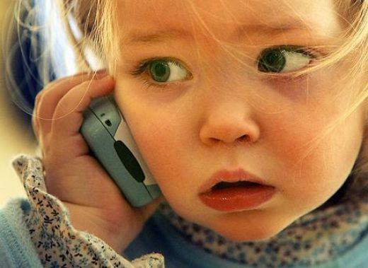
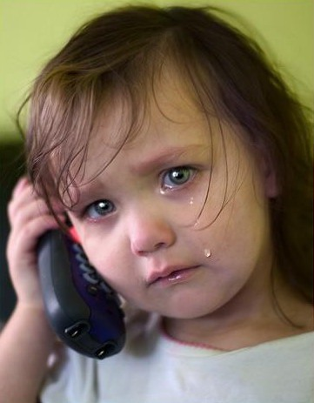

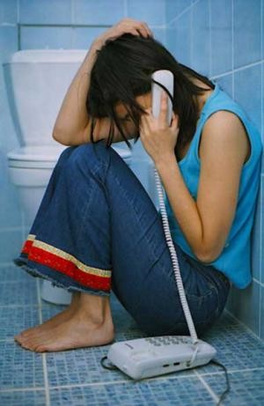
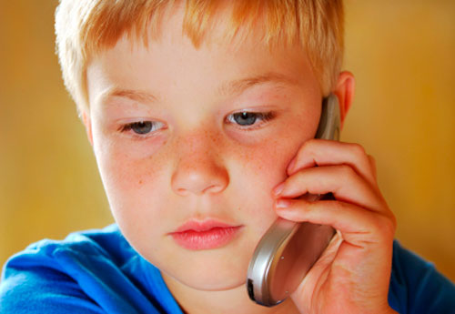

Что мешает тебе позвонить?

Slide 10
Нет четкого представления о профессии и работе психологов
Психолог — это специалист, который помогает людям решать их личные проблемы и трудности, он может выслушать, понять, поддержать, помочь найти выход из трудной ситуации
Наука психиатрия занимается изучением различных душевных заболеваний – депрессия, тревога, неврозы и др.

Slide 11
Не знаешь, по каким проблемам консультируют психологи Детского телефона доверия.
взаимоотношения со сверстниками;
проблемы в отношениях детей и родителей;
детские страхи;
трудности в учебе;
процесс переживания травмы или потери;
проблемы зависимости от компьютерных игр, табака, алкоголя, наркотиков и др.;
нарушения прав ребенка (в том числе в случаях насилия);
конфликты с администрацией образовательных учреждений.

Slide 12

Считаешь, что своими проблемами лучше делиться с друзьями
Есть такие личные переживания, которыми не хотелось бы делиться с родными или друзьями по той или иной причине.

Slide 13

Ты считаешь, что справишься и со своей проблемой
Звонок на Телефон доверия поможет тебе справиться с этой ситуацией с наименьшими потерями.

Slide 14

Опасаешься, что Тебя не поймут
Психолог-консультант на Телефоне доверия готов принять тебя таким, какой ты есть. Он никогда не осудит, выслушает, и вместе вы подумаете, как быть дальше.

Slide 15

Как решиться набрать телефонный номер и рассказать о сокровенном совершенно постороннему человеку?

Slide 16
Почему стоит набрать номер телефона доверия?
Потому что это не только общение, но общение с профессионалами!
У вас полный контроль над ситуацией: обратившийся за помощью человек, всегда вправе первым положить трубку!
Звонок - анонимный!
Разговор носит строго конфиденциальный характер и не записывается.

Slide 17

В таких случаях самое главное решиться позвонить и, услышав голос оператора, поздороваться… Дальше есть несколько вариантов. Ты можешь прямо рассказать о том, что беспокоит. Либо от лица своего друга (подруги) можешь пересказать ситуацию, как будто это произошло с кем-то другим, а ты просто поддерживаешь друга и помогаешь ему. Ведь говорить о ситуации, случившейся не с тобой, часто бывает легче, чем делиться личными переживаниями.

Slide 18


Slide 19
